Slide 1












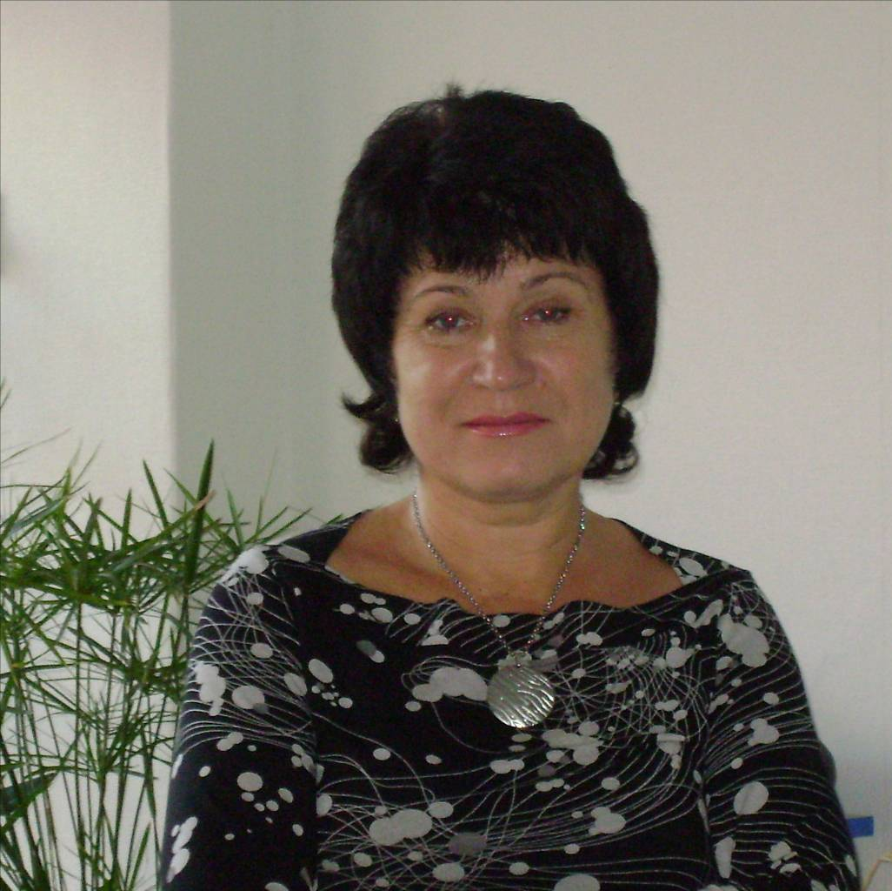



ФОТОКОЛЛАЖ - визитка
Маловой Марины Александровны
воспитатель
высшей квалификационной категории
МДОУ №390
Г. Нижний Новгород

Slide 2
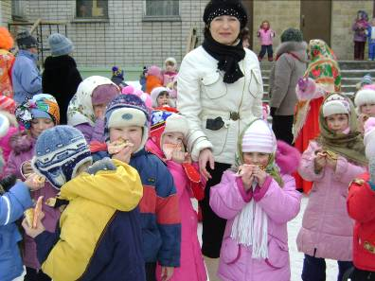
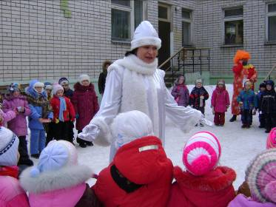
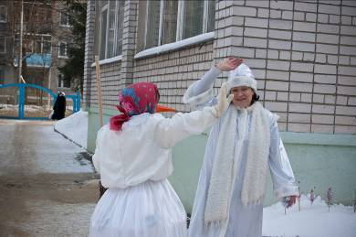





Зимние праздники - преобщение к культуре нашего народа

Slide 3
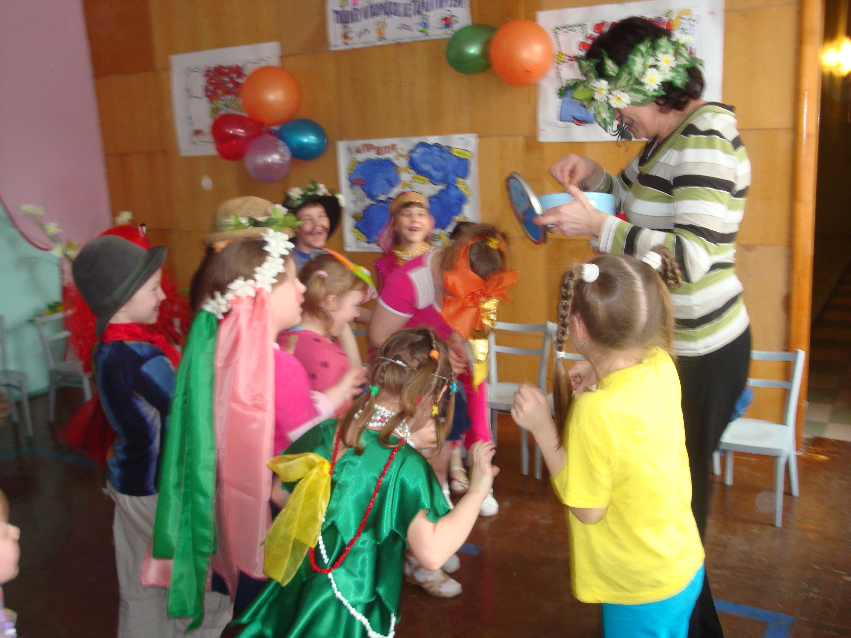
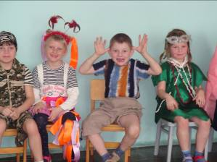





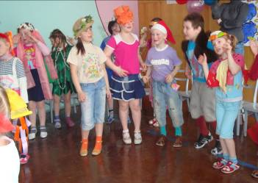







Интерес и детская радость главное для Марины Александровны

Slide 4
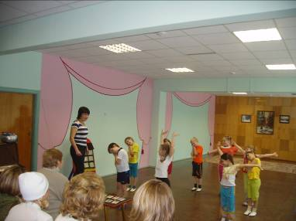



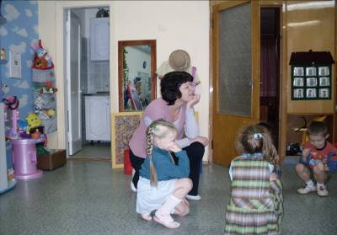




Как здорово играть и заниматься

